Slide 1






































Welcome to my github account
Rafael de Figueiredo Alves

Slide 2
ABOUT ME
TOOLS
LANGUAGES
STATISTICS
PROJECTS
EXPERIENCE
KEEP IN TOUCH

Slide 3
SOBRE MIM
FERRAMENTAS
LINGUAGENS
ESTATÍSTICAS
PROJETOS
EXPERIÊNCIA
MEUS CONTATOS

Slide 4











Seja bem vindo a minha conta Github
Rafael de Figueiredo Alves

Slide 5
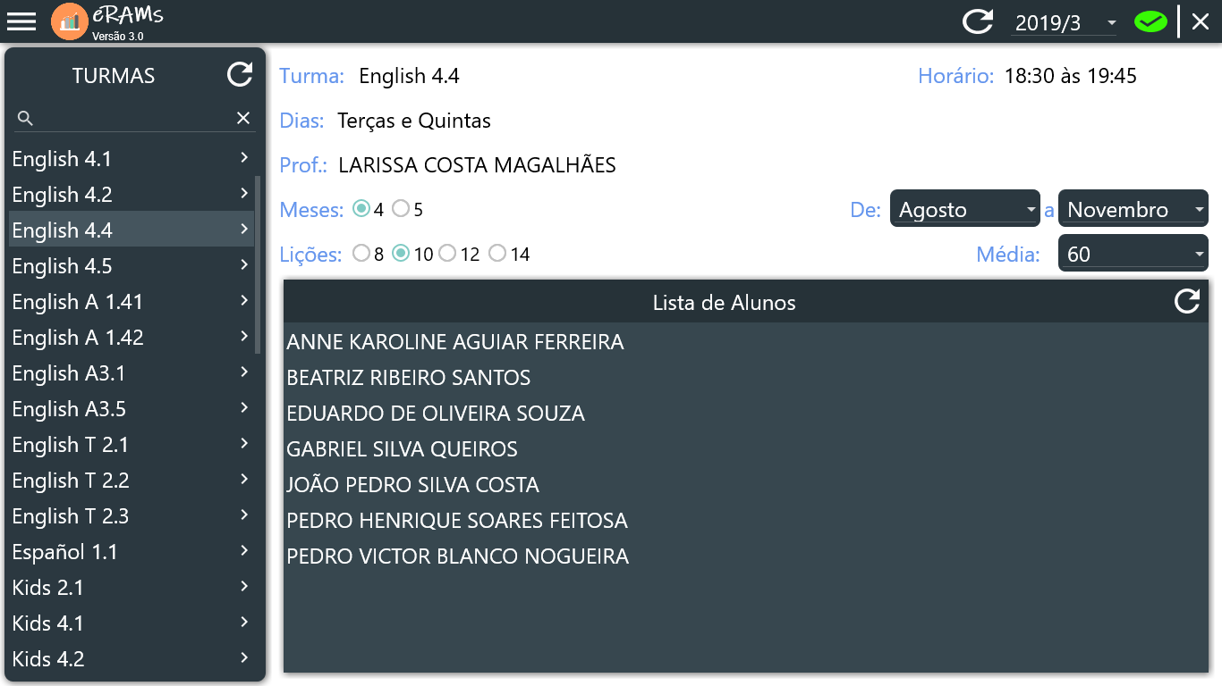
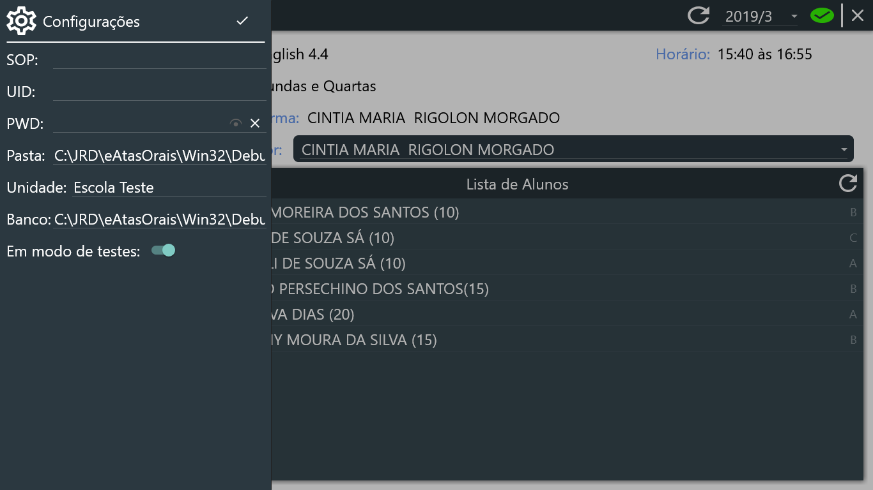
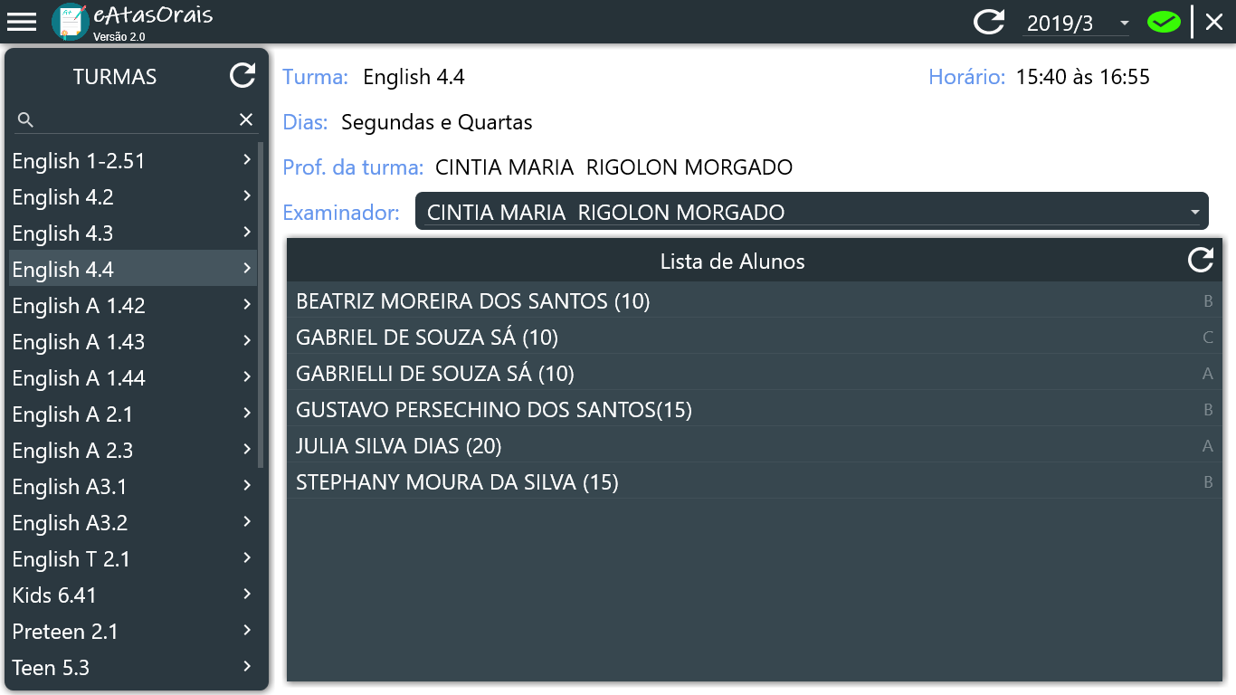
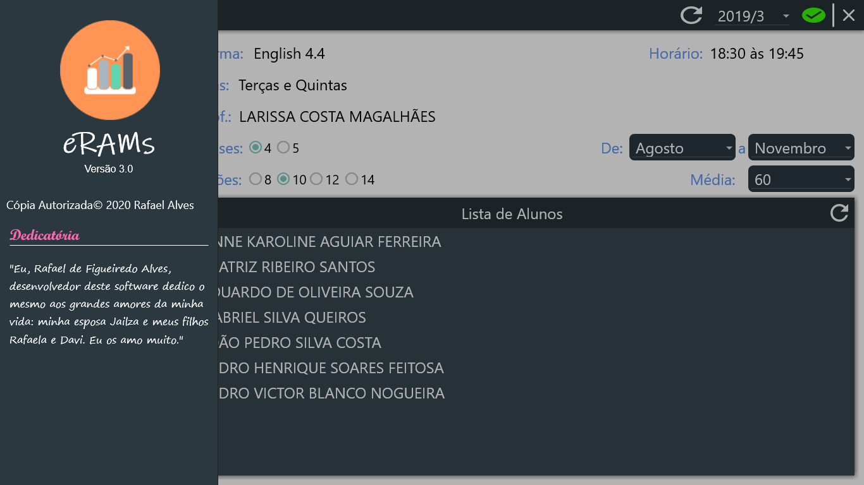
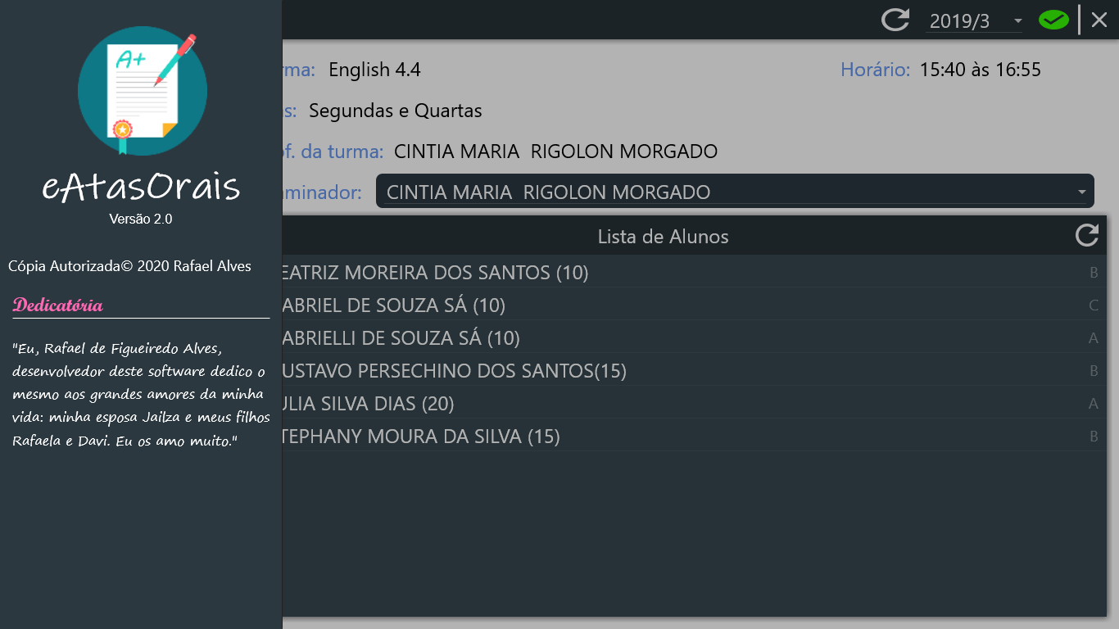
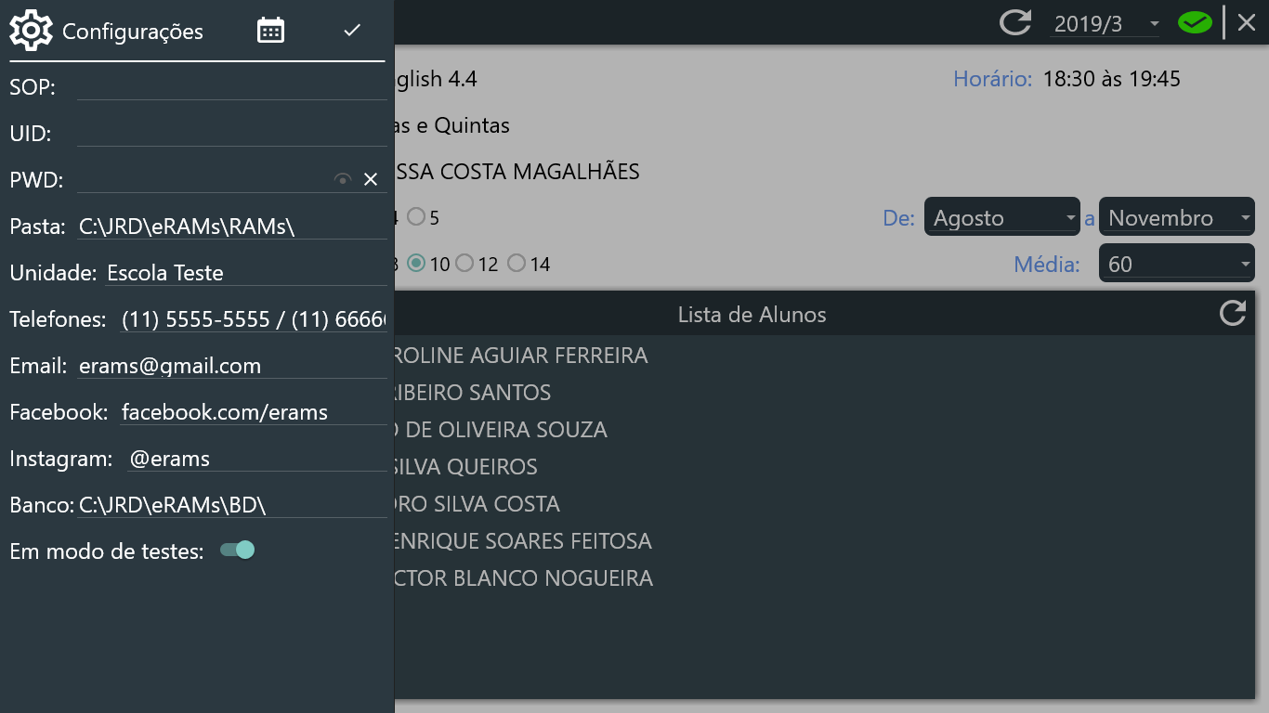
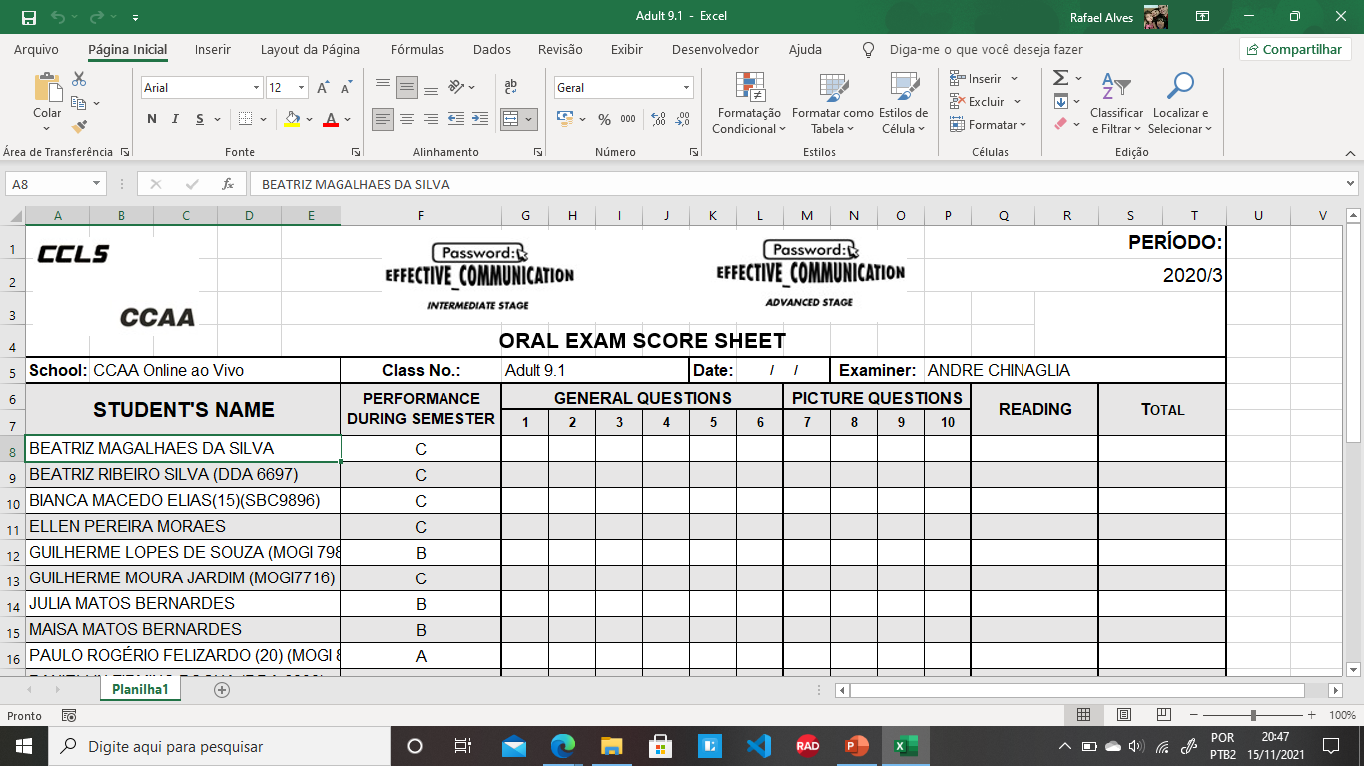

Slide 6

